Slide 1
Algoritmos para o modelo de Regressão

Slide 2
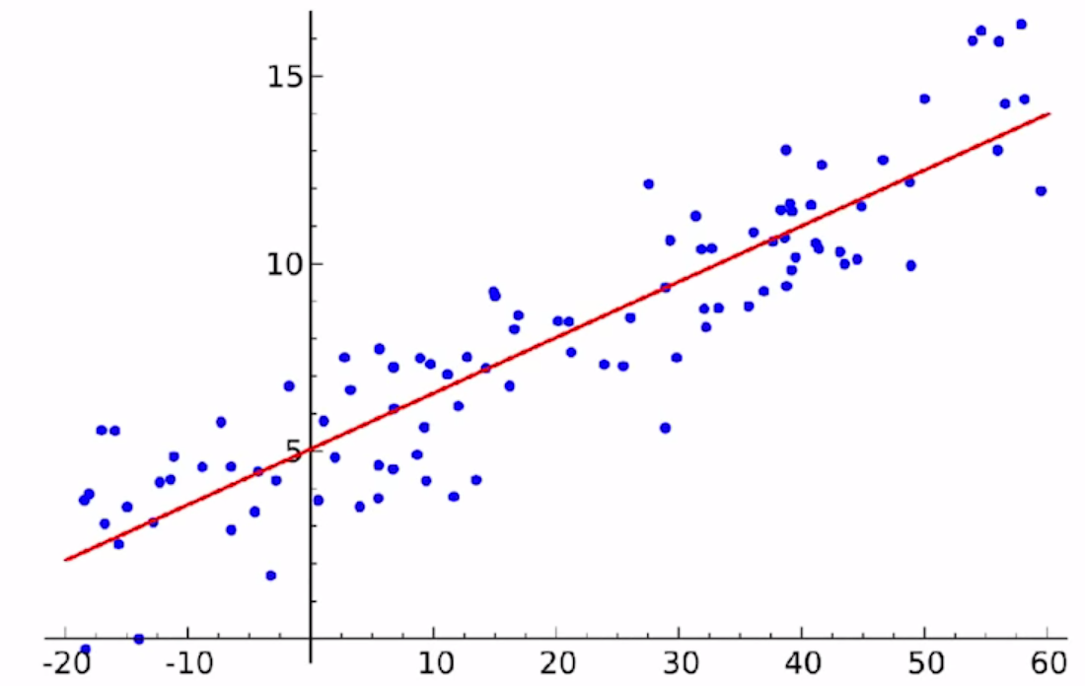
Regressão Linear

Slide 3
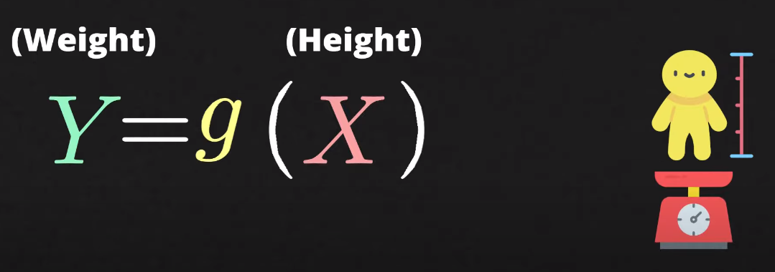
Regressão Linear

Slide 4
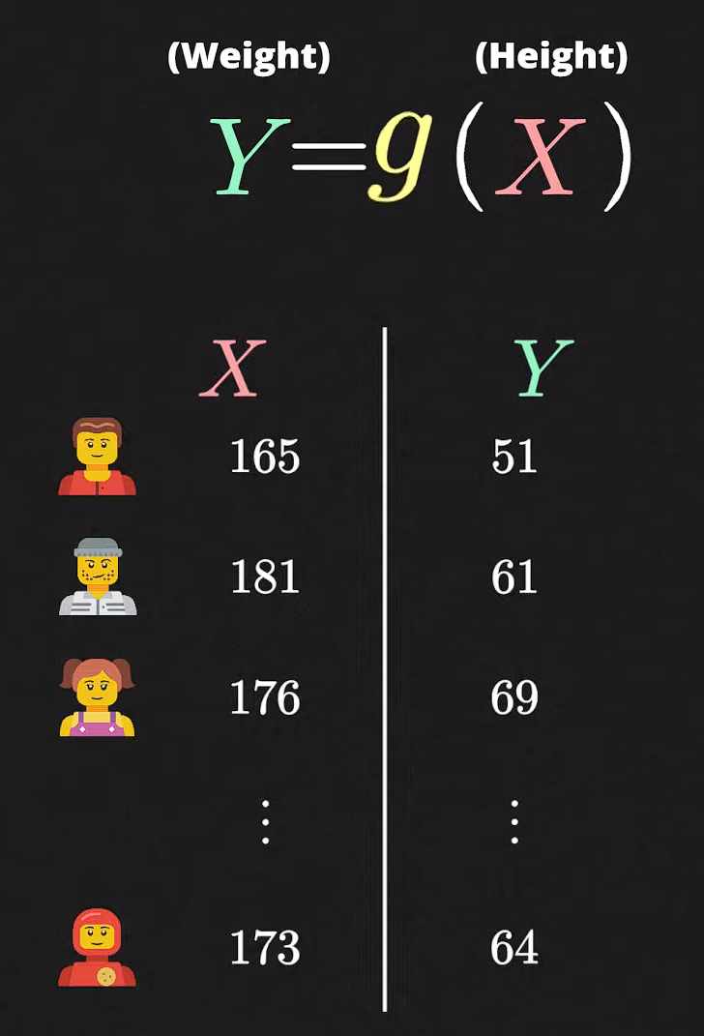
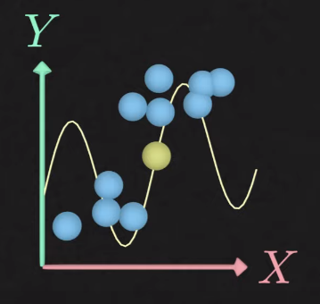
Regressão Linear

Slide 5
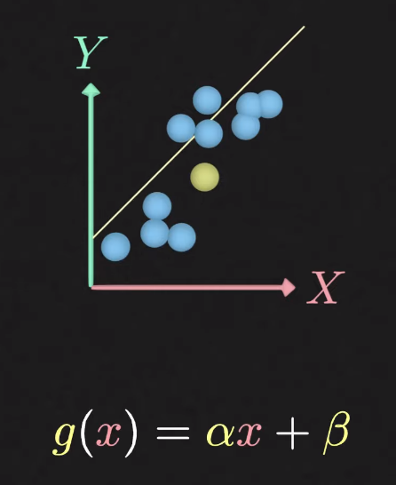
Regressão Linear

Slide 6

Decision Tree Regressor

Slide 7
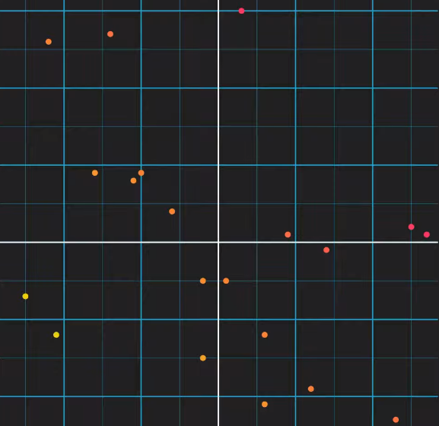
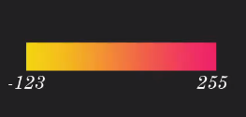
Decision Tree Regressor

Slide 8
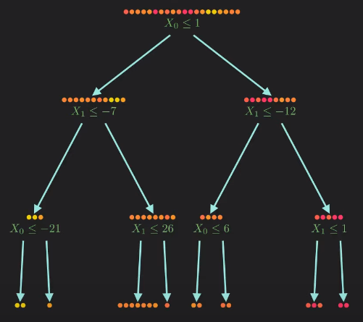
Decision Tree Regressor

Slide 9
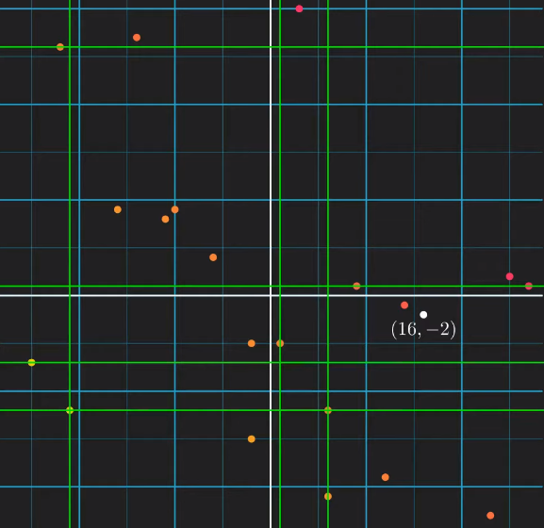


Decision Tree Regressor

Slide 10
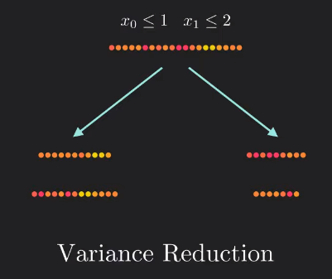



Decision Tree Regressor

Slide 11
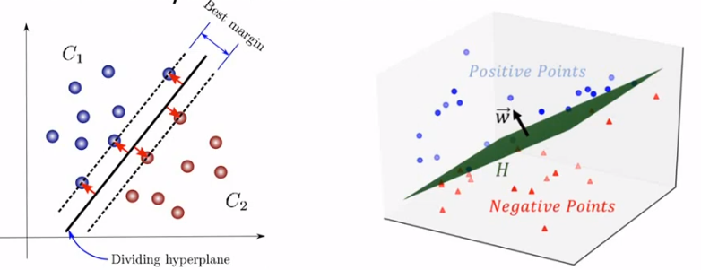
SVM (Support Vector Machine)

Slide 12
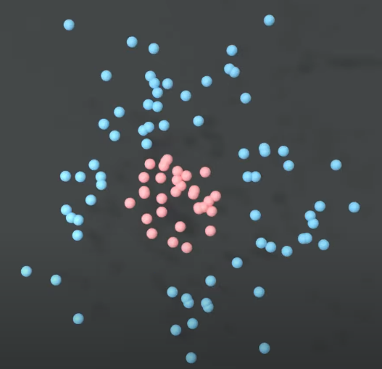
SVM (Support Vector Machine)

Slide 13
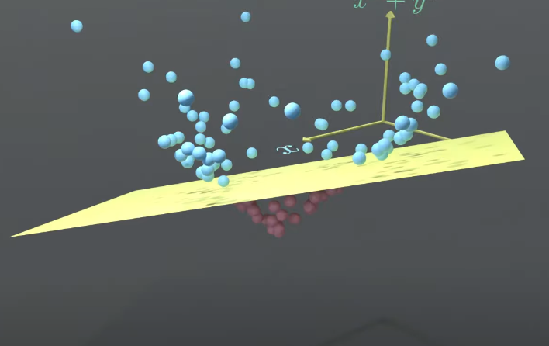
SVM (Support Vector Machine)

Slide 14
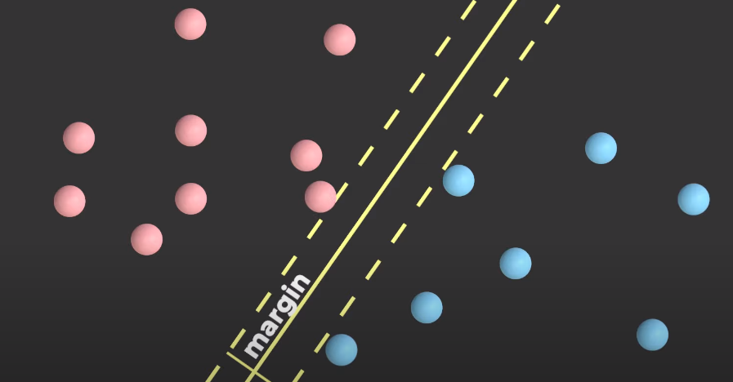
SVM (Support Vector Machine)

Slide 15
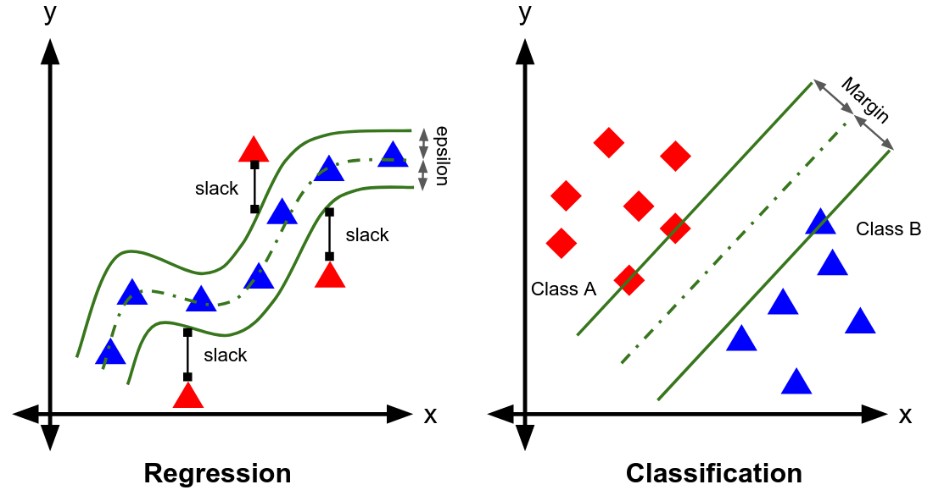
SVR(Support Vector Regression)

Slide 16
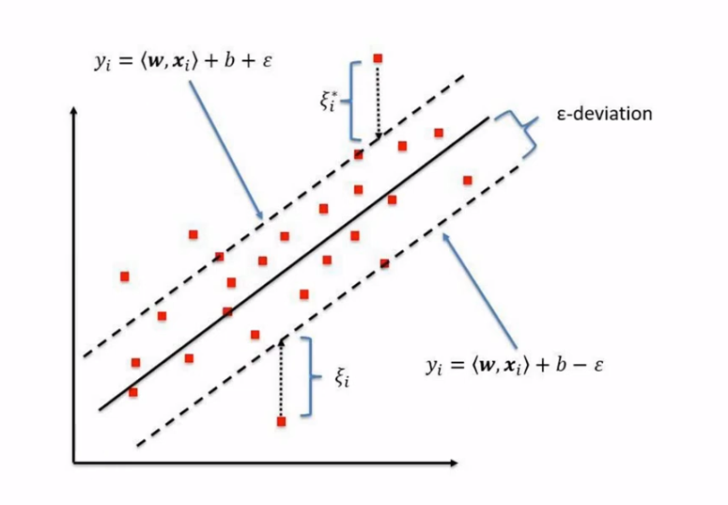
SVR (Support Vector Regression)

Slide 17
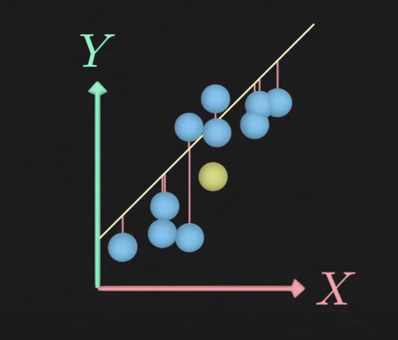
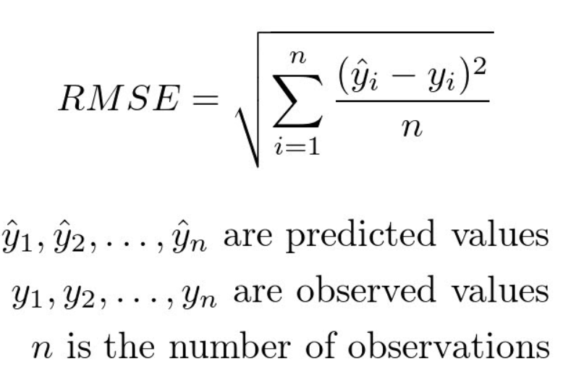
Formas de validar precisão Root Mean Square Error

Slide 18
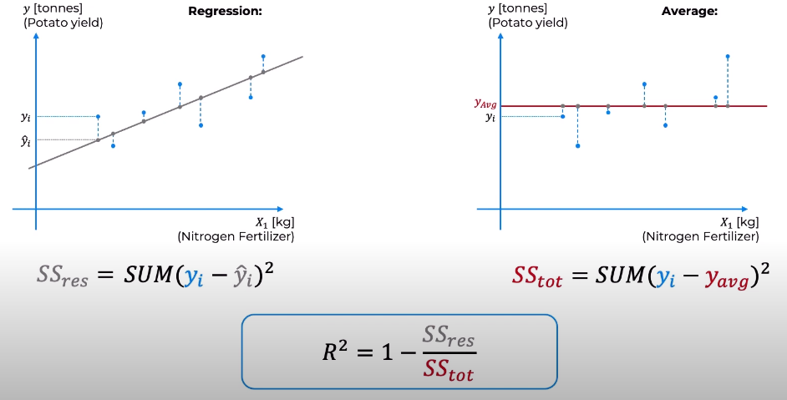
Formas de Validar precisão R - Squared

Slide 19
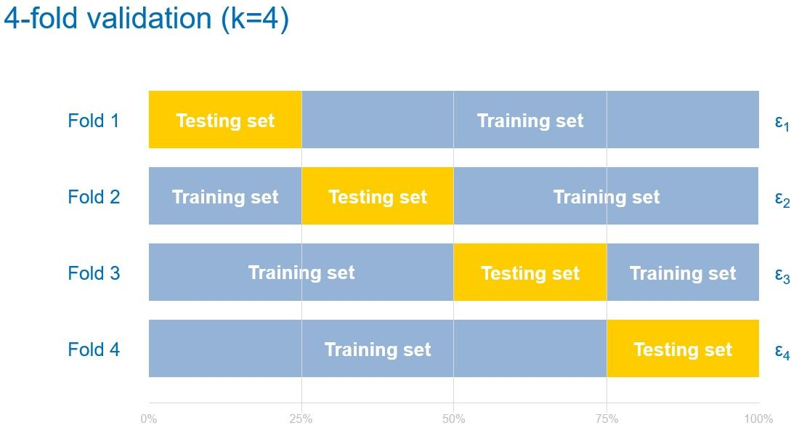
Formas de validar a Precisão Cross Validation

